Slide 2
ZÁSTUPCI škol,
univerzit
a nevládních organizací

Slide 3
konzultace
metodická podpora
příklady pomůcek
advokační činnost
dobré praxe
networking
workcoffee
newsletter
monitoring
workshopy

Slide 4
HLAS rodičů

Slide 6
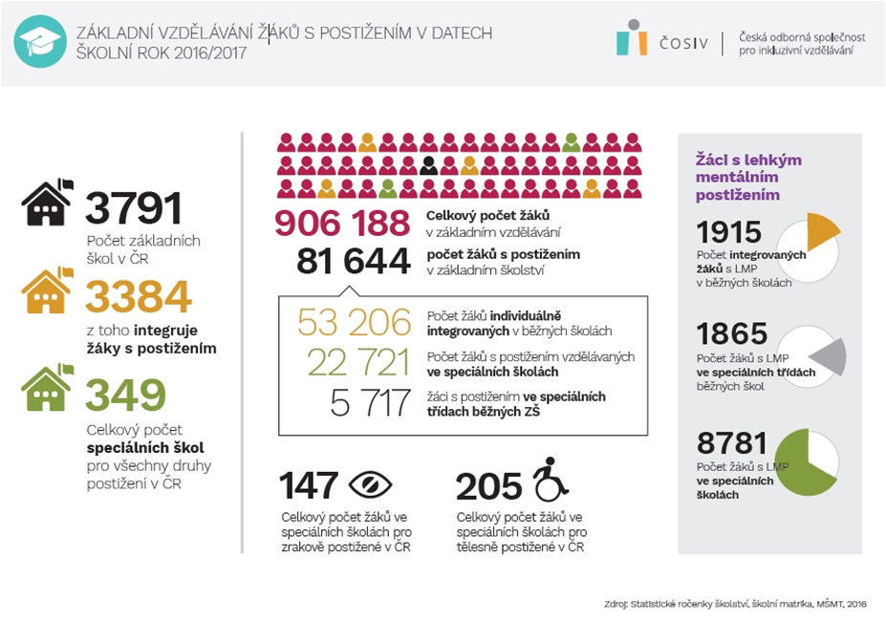

Slide 7
NOVÝ školský
zákon
Nároková podpůrná opatření pro všechny, kdo je potřebují

Slide 11
LUCIE
Macků
lucie.macku@cosiv.cz
www.cosiv.cz

